Slide 1
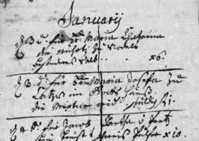
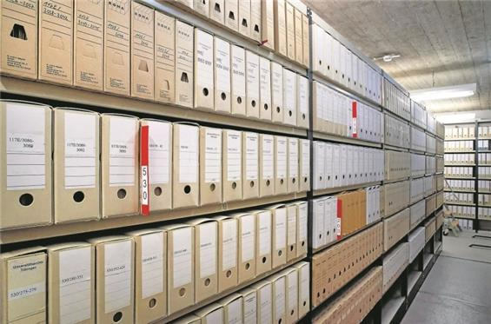

Aktenaussonderung und Anbietung
Dr. Susanne Rieß-Stumm

Slide 2
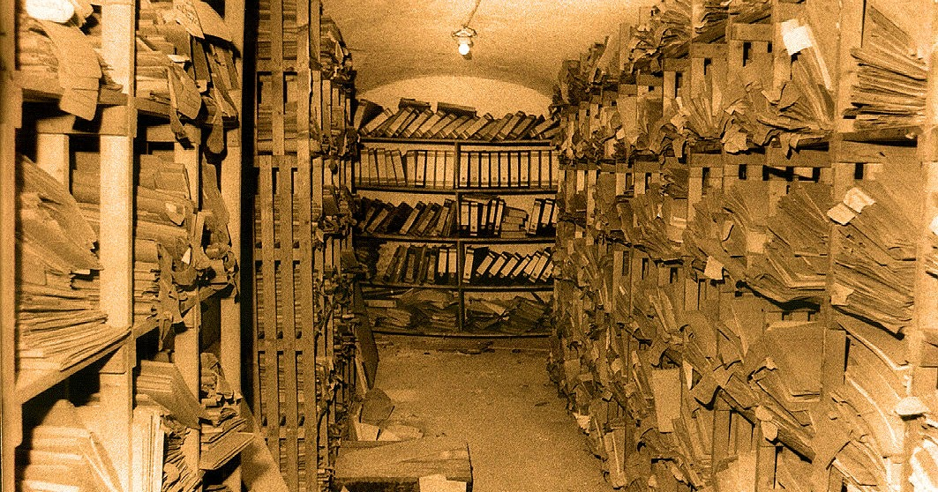
Und jetzt?
Augen zu und ignorieren oder gibt es eine bessere Lösung?

Slide 3
Gliederung
Wer muss anbieten?
Was ist anzubieten?
Wann soll die Anbietung erfolgen?
Wie erfolgt die Anbietung?
Was übernimmt das Archiv?
Wenn doch noch etwas gebraucht wird?
Wer kann die Unterlagen im Archiv einsehen

Slide 4
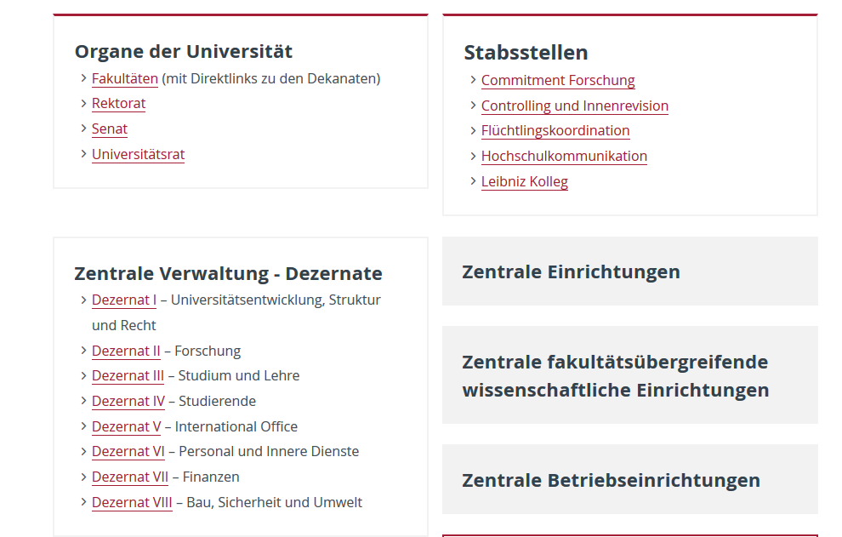
Wer muss anbieten?

Slide 5
Wer muss anbieten?
  Jeder, der Verfügungsgewalt über dienstliche Unterlagen der Universitätsverwaltung oder einer ihrer Teile hat
  Rechtsgrundlagen:
    Landesarchivgesetz Baden-Württemberg
    AnO Schriftgut
    Satzung für das Universitätarchiv
    Prinzip der Demokratie und des Rechtsstaates (§ 20 GG)
  ⇨ Kontrolle allen staatlichen Handelns durch den Bürger, Aktenmäßigkeit der Verwaltung, Verbot der Vernichtung von dienstlichen Unterlagen ohne vorherige Anbietung

Slide 6
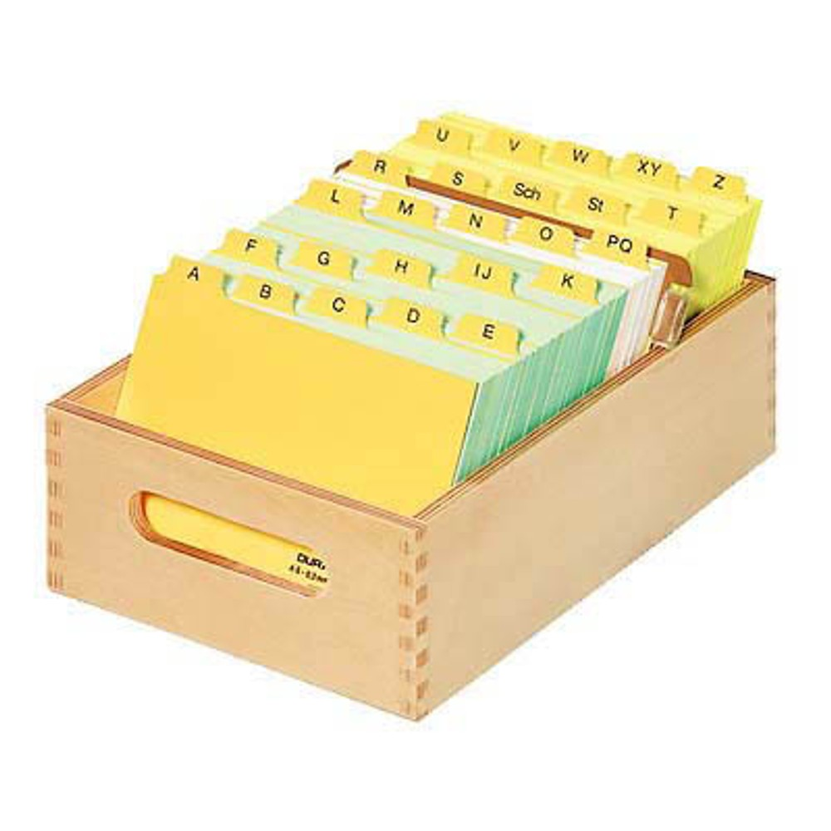
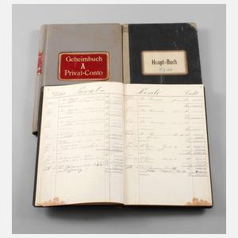
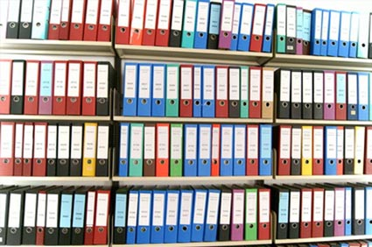

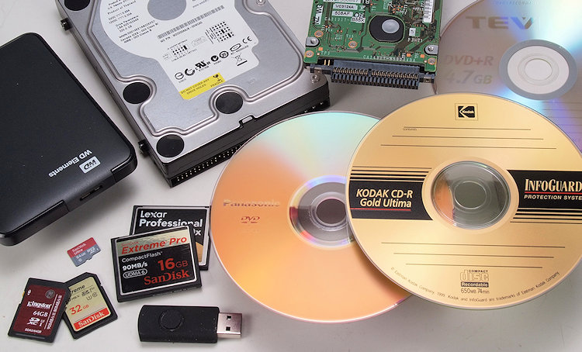
Was ist anzubieten?

Slide 7
Was ist anzubieten?
  Dienstliche Unterlagen:
    Dienstlich = bei der Wahrnehmung von Dienstaufgaben entstanden
    Unterlagen = Urkunden, Akten, Dateien …, aber auch Hilfsmittel und ergänzende Dateien (z.B. Aktenplan oder –verzeichnis)
  Archivierung als Löschungssurrogat:
    Anzubieten sind auch Unterlagen, die gemäß Datenschutzgesetzen gelöscht werden müssen
    Rechtliche Grundlage: Landesdatenschutzgesetz § 23 Abs. 3:
    Vor einer Löschung sind die Daten dem zuständigen Archiv nach Maßgabe der §§ 3, 7 und 8 des Landesarchivgesetzes zur Übernahme anzubieten.

Slide 8
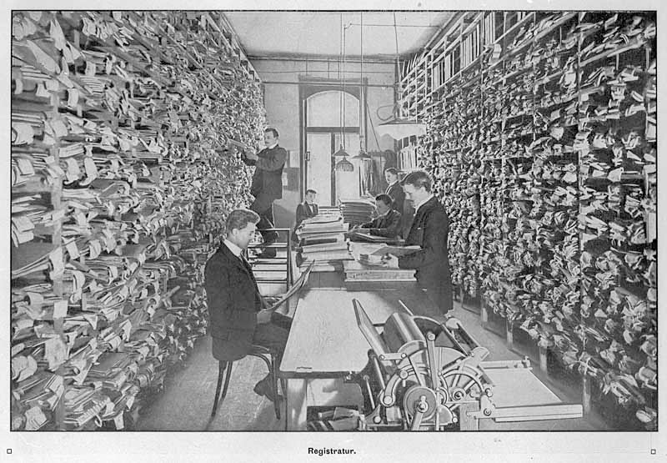
Wann soll die Anbietung erfolgen?

Slide 9
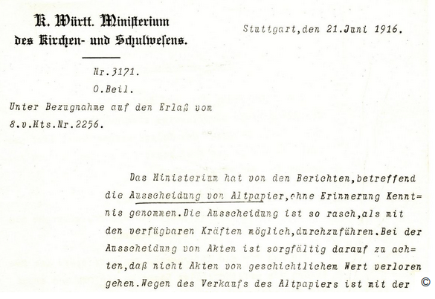
Wann soll die Anbietung erfolgen?
im Idealfall regelmäßig, aber nicht häufiger als einmal im Jahr
nach Ablauf der Aufbewahrungsfrist sind Akten archivreif und dem Archiv anzubieten
Grundsätzlich sind alle Akten vor der Vernichtung dem Archiv anzubieten!

Slide 10
Ausnahmen von der Anbietung
Bestimmte Unterlagen sind bei den Fakultäten und Dekanaten bzw. Lehrstühlen und Instituten erfahrungsgemäß nicht archivwürdig und deshalb von der Anbietungspflicht entbunden. Sie können (sofern jünger als 1950) dort vernichtet werden
Eine Zusammenstellung dieser Unterlagen finden Sie in den entsprechenden Merkblättern auf unserer Homepage:
Merkblätter

Slide 11

Aufbewahrungsfristen

Slide 12
Regelungen zu Aufbewahrungsfristen finden sich:
  im landeseinheitlichen Aktenplan
  in hochschuleigenen Regelungen
  in Verwaltungsvorschriften, Erlassen oder sonstigen Anordnungen des zuständigen Ministeriums
  in Fachgesetzen und –verordnungen
  Fehlen spezielle spezifische Regelungen, dann gilt Art. 17 Abs. 1 lit.a DS-GVO: Daten sind zu löschen, wenn sie für die Zwecke, für die sie erhoben wurden oder verarbeitet wurden, nicht mehr notwendig sind
  ABER: Erst Anbietung dann Löschung!

Slide 13
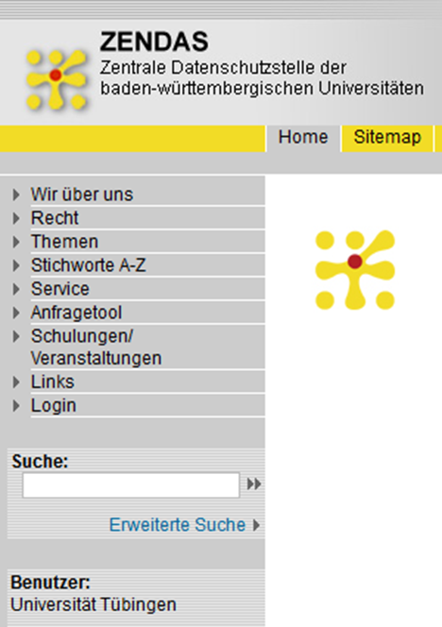
Aufbewahrungsfristen für Unterlagen
in Instituten / Fakultäten
Aufbewahrung von Prüfungsunter-
lagen am Lehrstuhl

Slide 14

In der Regel sollte Schriftgut frühestens 10 Jahre, aber spätestens 30 Jahre nach der Entstehung dem Archiv angeboten werden.

Slide 15
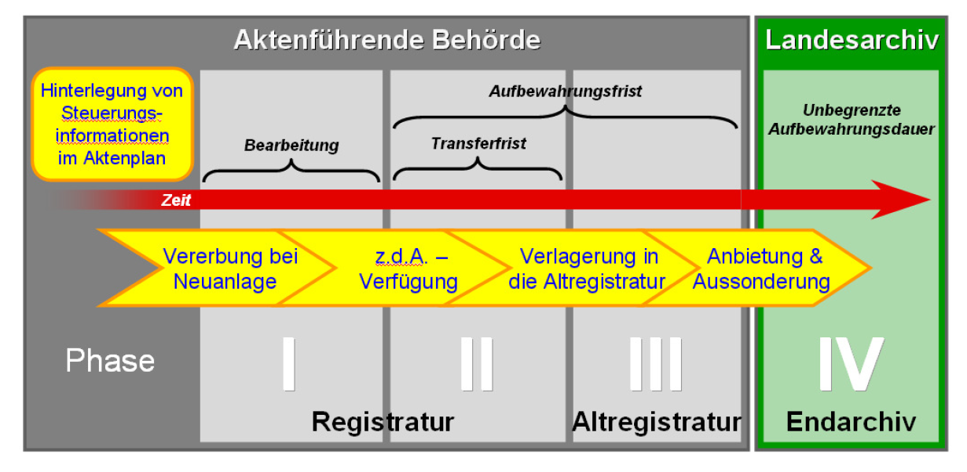
Lebenszyklus einer Akte
Quelle: Landesarchivverwaltung Nordrhein-Westfalen

Slide 16
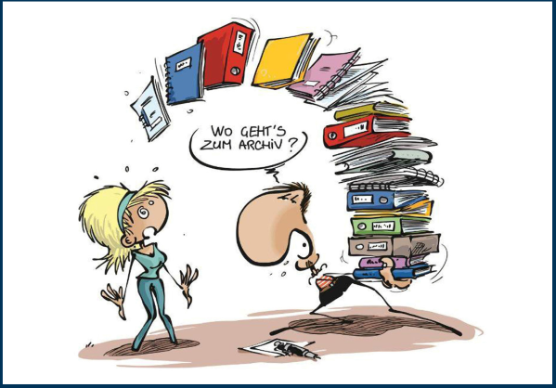
Wie erfolgt die Anbietung?

Slide 17
Wie erfolgt die Anbietung?
  Ankündigung der Aussonderung
  Erstellung des Abgabeverzeichnisses
  Bewertung durch das Archiv; vor Ort oder anhand der Liste
  Akten, die mit „A“ (=Archiv) oder „B“ (= Bewertung) gekennzeichnet sind, werden ans Archiv abgeliefert
  Unterlagen mit der Kennung „K“ (= Kassation) können der datenschutzkonformen Entsorgung zugeführt werden

Slide 18

Rechtzeitige Ankündigung der Aussonderung
Erstellung des Abgabeverzeichnisses und Übermittlung per E-Mail an das Archiv
Verpacken der Unterlagen in der Reihenfolge des Abgabeverzeichnisses
Nummerierung der Kartons und beifügen eines ausgedruckten Exemplars des Abgabeverzeichnisses

Slide 19
Was übernimmt das Archiv?
  Archivieren = 10 %
Kassieren = 90 %

Slide 20
Bildung einer Überlieferung, die
  die historische Entwicklung
  das Verwaltungshandel und
  das kulturelle Leben an der Universität
  dauerhaft nachvollziehbar macht
  die berechtigten Belange der Bürger sichert
  die einen hohen Informationsgehalt gewährleistet
⇨ Bewertung ist erforderlich:
- nach archivfachlichen Grundsätzen
- im Benehmen mit der abliefernden Stelle

Slide 21
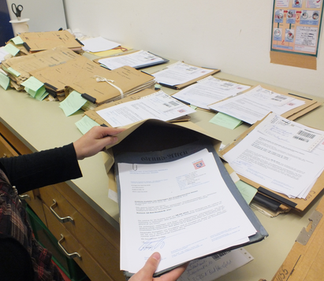
Wenn doch noch etwas gebraucht wird?

Slide 22
Wenn doch noch etwas gebraucht wird?
  Einsicht bzw. universitätsinterne Ausleihe der abgegeben Unterlagen ist möglich
  Zur Bereitstellung benötigen wir
    Angaben aus dem Ablieferungsverzeichnis bzw. bei personenbezogenen Unterlagen, den Namen, Art der Akte (Personal-, Prüfungsakte etc.) und das Geburtsdatum
  Unbedingt zu beachten:
  es handelt sich um Archivgut, d.h. es dürfen von Seiten der abgebenden Stelle keine Veränderungen vorgenommen werden
  ist die Dokumentation neuer Geschäftsgänge nötig, muss eine neue Akte angelegt werden

Slide 23
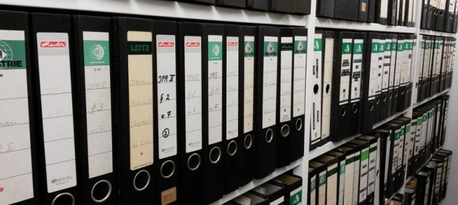
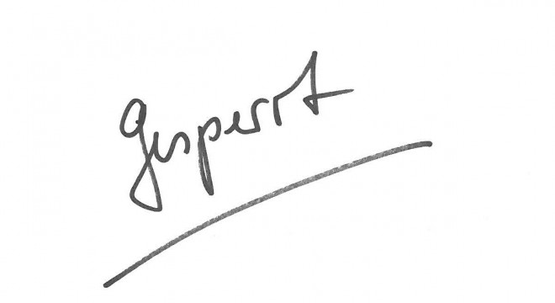
Wer kann die Unterlagen im Archiv einsehen?

Slide 24
Wer kann die Unterlagen im Archiv einsehen?
    Jeder, der ein berechtigtes Interesse mitbringt
    ABER: Schutz- bzw. Sperrfristen müssen abgelaufen sein
    geringe Anforderungen an das berechtigte Interesse:
    Archivbenutzung = Jedermannrecht
    Schutzfristen richten sich nach § 6 Abs. 2ff. des Landesarchivgesetzes:
      Sachakten: 30 Jahre nach Schluss der Akte
      Personenbezogene Akten: 10 Jahre nach Tod bzw. 90 Jahre nach Geburt
    Schutzfristen gelten nicht für die Nutzung durch die abgebende Stelle

Slide 25
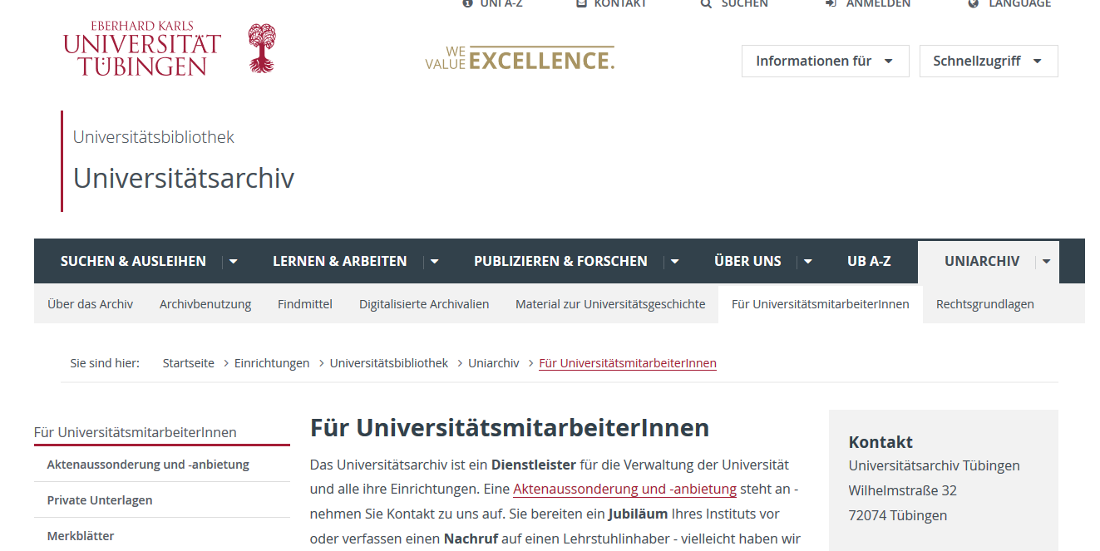
Informationsangebot des Universitätsarchivs
    Informationen rund um die Themen Aussonderung und Anbietung finden Sie auf unserer Homepage in der Rubrik „Für UniversitätsmitarbeiterInnen“
    Homepage

Slide 26


